Slide 1




Презентация существующей практики наставничества по направлению «педагог-педагог» в ГПОУ ЯО Ярославском автомеханическом колледже
Кузнецов Олег Вячеславович, заместитель директора по УМР и ИТ ГПОУ ЯО «Ярославский автомеханический колледж»

Slide 2
Наставник - человек, обладающий определенными опытом и знаниями, высоким уровнем коммуникации, стремящийся помочь своему подопечному приобрести опыт, необходимый и достаточный для овладения профессией.
Наставничество
процесс передачи опыта и знаний от старших к младшим членам общества; форма взаимоотношений между учителем и учеником;
форма индивидуальной работы с вновь принятыми или переведенными на другую должность работниками по введению в профессию и профессиональному развитию, а также адаптации в коллективе;
планомерная работа по передаче навыков от начальника к подчиненному, инструмент воспитания молодых и перспективных кадров;
оказание взаимной помощи, безвозмездных услуг лично либо организованно в духе партнерства и братства.

Slide 3
Что полезного может сделать учитель-наставник?
Такой педагог может быть кем-то типа мастера на заводе, который подсказывает и учит молодого токаря. Молодые педагоги могут испытывать большой стресс, когда только начинают работать. Наставник мог бы более плавно ввести нового преподавателя в «игру».
Наставники помогут решить конфликт. Мало ли какой конфликт произойдет, это же колледж. Чем больше людей будет привлечено к проблеме, тем эмоционально легче переносить неурядицы.
Наставник будет подталкивать педагога к новым победам. Более опытные учителя (наставники) могут увидеть выгоду (пользу) там, где ее не видите вы.
Наставник может дать жизненный совет. Наставничеством можно будет заниматься после достижения стажа 7 лет. Учитель должен иметь высшую квалификационную категорию. Конечно такой учитель способен дать хороший совет другому учителю.

Slide 4
ШКОЛА ПЕДАГОГИЧЕСКОГО ОПЫТА
ШПО – старейшая форма наставничества в колледже
Организатор – методическая служба колледжа
Положение о ШПО
- Школа педагогического опыта (ШПО) – постоянно действующее подразделение методической службы, работа которого направлено на создание целостной системы поддержки, оказание методической и психолого–педагогической помощи начинающим преподавателям в период их адаптации в колледже.
Целью работы Школы педагогического опыта является создание условий для адаптации, профессионального роста вновь поступивших преподавателей, совершенствования их профессиональной и педагогической подготовки, формирования педагогической культуры, потребностей в постоянном саморазвитии и самосовершенствовании, раскрытии потенциальных возможностей и способностей специалиста к реализации педагогической деятельности в соответствии с современными требованиями.

Slide 5

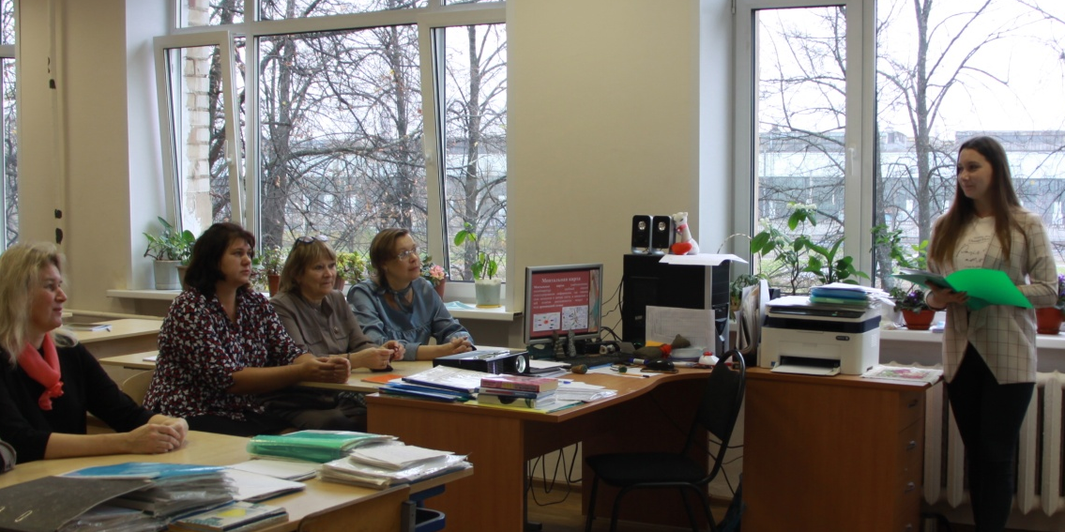
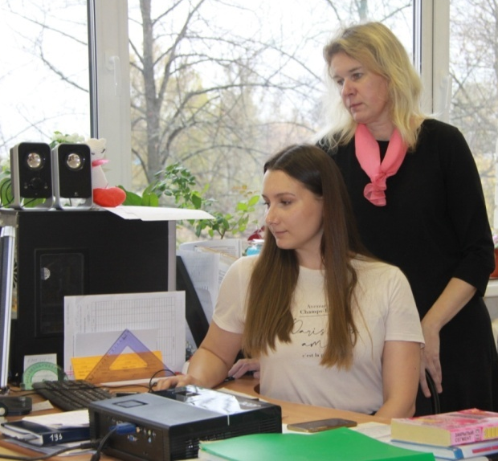
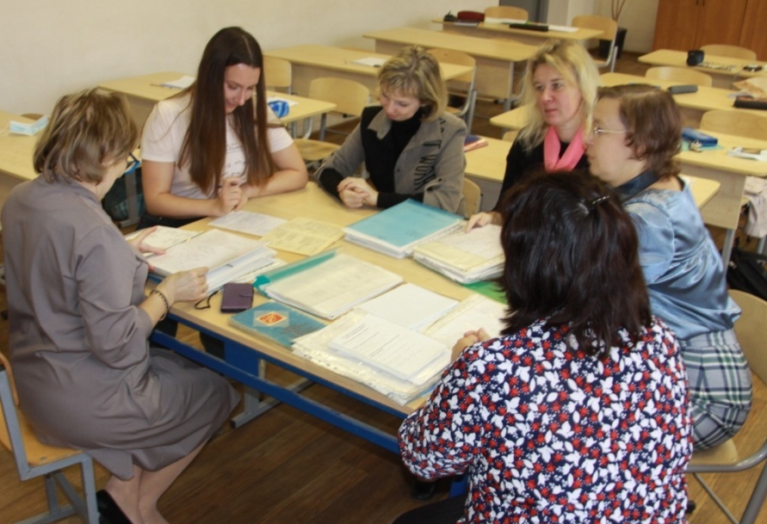
Точечное наставничество
Подготовка участников регионального этапа Всероссийского конкурса «Педагогический дебют» начиная с 2018 года.
рабочая группа по подготовке;
участник предыдущего года автоматически становится наставником следующего участника;
2. Подготовка педагогов к аттестации на категорию (впервые).
- наставник начинает работать с будущим соискателем категории примерно за год до прохождения аттестации;
наставник назначается распоряжением директора колледжа;
помощь в написании отчета, учебно-методической документации, в подготовке открытого урока.

Slide 6
Дорожная карта индивидуального образовательного маршрута молодого педагога

Slide 7
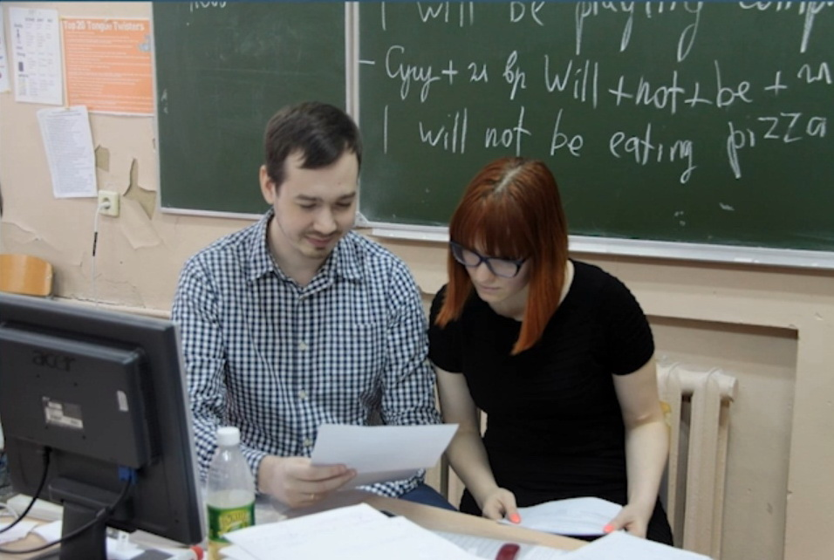
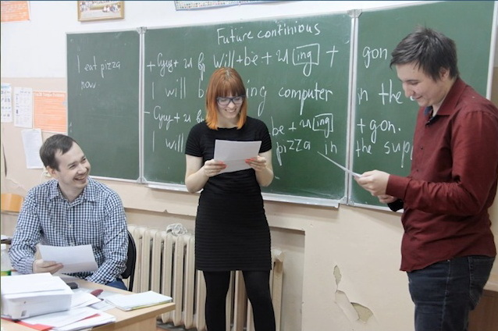

Slide 8



СПАСИБО ЗА ВНИМАНИЕ !
ГПОУ ЯО «Ярославский автомеханический колледж»

